Slide 1
王海燕应聘报告
2020/09/27

Slide 2

自我介绍
工作经历
目录
重点产出
开发规划
未来思考

Slide 3
自我介绍
王海燕
05年南京大学计算机系毕业
10多年架构和高并发系统设计经验
擅长团队组建，先后在HP、百度和微盟从0组建团队
较强的团队管理经验，整体研发团队100多人以上
极强的项目管理能力，平均每周2次发布
深入一线，具有很强的业务能力和业务敏感度

Slide 4
工作经历
05年-09年： 企业级应用
群硕软件
HP（项目经理）（从0->20人）
09年-14年7月： 成熟互联网公司
阿里巴巴-中文站(架构师）
Ebay（SSE）
百度（研发经理）(0->40人）
14年7月-19年11月：创业公司
易点天下（研发经理）（大数据平台建设以及DMP）
微盟（技术总监）（0->80人）
19年12月-20年8月
阿里巴巴本地生活（资深后端专家-P9）（B端、销售端、通用业务中台以及基础架构）

Slide 5
重点产出一百度
11年2月-14年7月
百度运营产品研发部（研发经理)
从0组建团队（0->40)
通用化CRM开发，灵活适配5年分公司和34家代理商使用
2012年百度CEO大奖获得者
引入automation all 概念（类似现在的dev-ops），加快交付效率，提高交付质量。
Notes:
自动代码检查
自动化测试
自动化回归

Slide 6
重点产出一微盟
15年5月-19年11月（A轮->IPO）
从0组建团队，最多80人
电商平台php到java重构
O2O SAAS产品建设
深入一线调研需求并进行产品设计
推出业界第一家O2O SAAS系统
也是市场占有率最高的O2O SAAS
孵化公司的中台体系
超级商盟
项目发起者和业务负责人
Notes:
自动代码检查
自动化测试
自动化回归

Slide 7
重点产出_微盟中台
智慧餐厅
智慧休娱
智慧……
堂食
外卖
预约
微商城
积分商城
…………
门店
订单
商品
会员
营销
卡券
……
存储
缓存
CI工具
监控平台
自动化测试
自动化压测
……

Slide 8
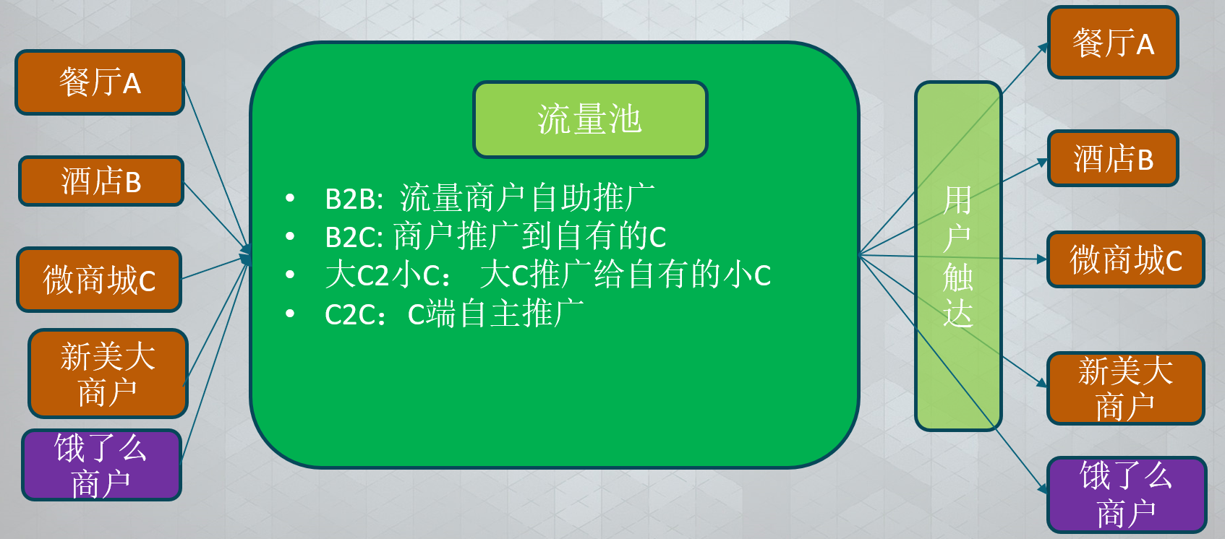
重点产出_微盟超级商盟

Slide 9
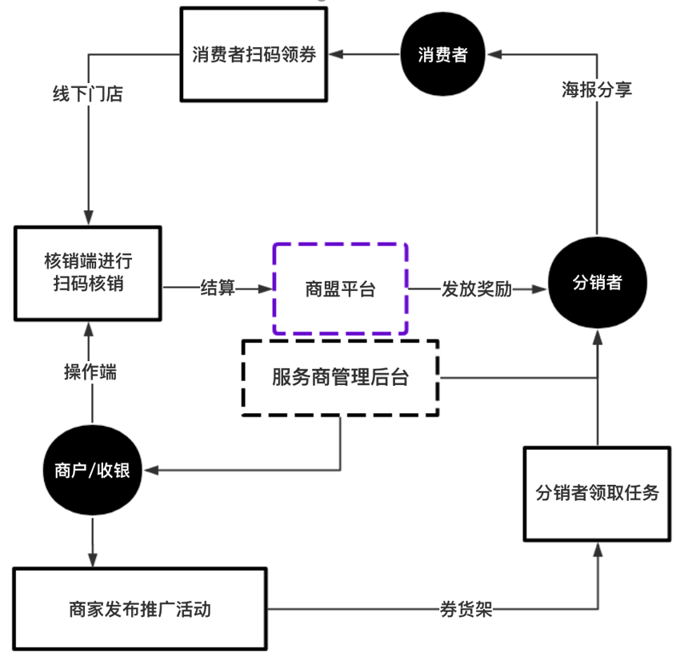
重点产出_微盟超级商盟
担任角色：
业务线负责人兼产研负责人
项目业绩：
先后在丽江、上海以及河南开封等城市落地。
日流水30w+
月流水千万

Slide 10
阿里巴巴本地生活_销售系统统一化
之前
饿了么、口碑、客如云三方各成体系
销售效率低
三方无协同。
之后
通用销售&运营体系
打通本地生活各方数据，实现数据共享
三方销售流程互动，协同作战
Notes:
自动代码检查
自动化测试
自动化回归

Slide 11
自我总结
团队组建：先后在HP、百度以及微盟从0开始组建团队
项目管理：熟练Scrum流程，每周发布两次，24小时平滑发布
业务能力：深入一线，面向未来设计
适应能力强。
Notes:
自动代码检查
自动化测试
自动化回归

Slide 12
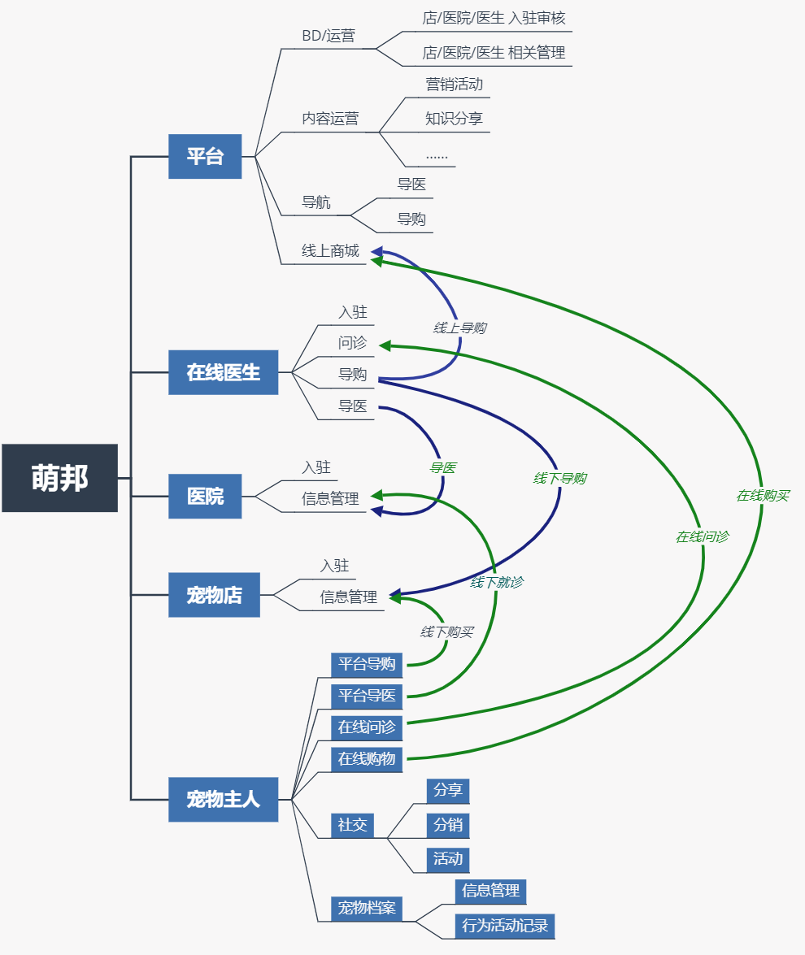
业务理解
1、五大角色：
医生
医院
店
宠物主
宠物
2、多端触达：
App
小程序
公众号
……
3、内容聚合
宠物主互动
平台运营
……
4、数据驱动
医患精准匹配
精准推荐
……

Slide 13
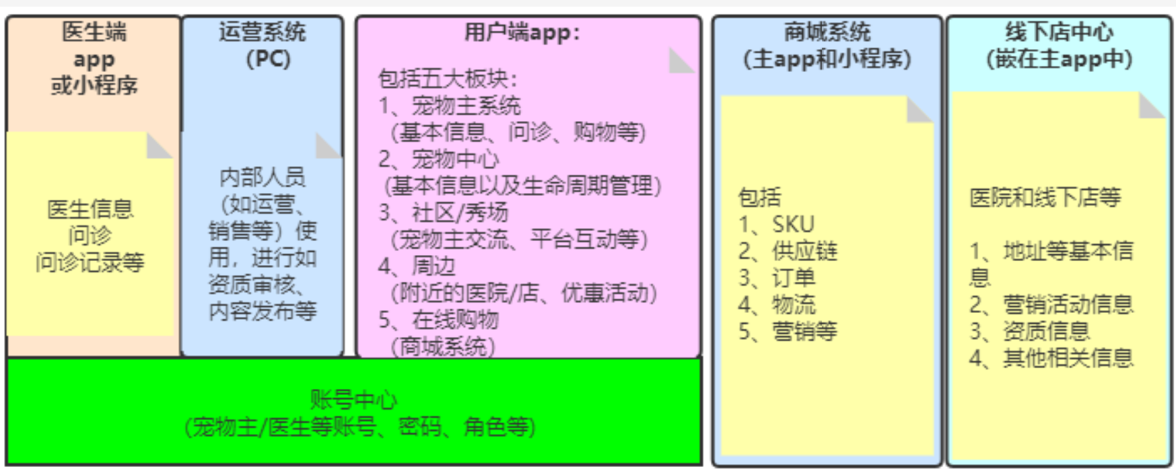
系统整体规划
最小闭环启动
面向未来设计
Notes:
（30分钟达/同城零售等）

Slide 14
感谢聆听

